Slide 1
ПОЛТАВСЬКЕ ТЕРИТОРІАЛЬНЕ ВІДДІЛЕННЯ МАН УКРАЇНИ ПИРЯТИНСЬКЕ РАЙОННЕ НАУКОВЕ ТОВАРИСТВО УЧНІВ «ДЖЕРЕЛО» Всеукраїнський інтерактивний конкурс «МАН-Юніор Дослідник 2024» Номінація: Астроном-Юніор
Кратери та їхні промені на Місяці
Автор: Циганко Софія Сергіївна, учениця 8 класу Березоворудської загальноосвітньої школи І-ІІІ ступенів Пирятинської міської ради
Науковий керівник: Степовик Олена Василівна, вчитель фізики Березоворудської загальноосвітньої школи І-ІІІ ступенів

Slide 2
Мета проекту:
дослідити кратери, що мають промені на поверхні Місяця.
Завдання проекту:
спостереження поверхні Місяця за допомогою шкільного телескопа;
опрацювання наукової та науково-популярної літератури; пошук та аналіз фотографій кратерів на Місяці;
встановлення причин наявності променів у деяких місячних кратерів;
дослідження кратерів, що мають промені за допомогою програми Lunar/LROC QuickMap (визначення координат кратерів, їх площі та довжин найдовшого та найяскравішого променів).

Slide 3
Об'єкт дослідження: природний супутник Землі – Місяць.
Предмет дослідження: кратери з променями на поверхні Місяця.
Актуальність дослідження полягає в тому, що вченими в перспективі розглядається можливість створення поселення на Місяці. Тому необхідно вивчати наш природній супутник. Робота над проектом також сприяє підвищенню інтересу в учнів до вивчення природничих наук, зокрема-астрономії.
Внесок автора полягає в тому, що ми за допомогою програми Lunar/LROC QuickMap дослідили кратери, які мають промені, визначили їхні координати, площі, довжини найбільших і найяскравіших променів, встановили, що довжина променів не завжди більша у тих кратерів, які мають більшу площу, запропонували власні пояснення особливостей деяких кратерів.

Slide 4
І етап роботи
Спостереження Місяця за допомогою шкільного телескопа.
(телескоп менісковий Максутова)
Результати
Спостерігаючи Місяць в телескоп ми побачили що вся видима поверхня місяця вкрита кратерами, деякі з них мають промені.
Спробувавши сфотографувати поверхню Місяця через телескоп за допомогою смартфона ми отримали нечіткі фотографії.

Slide 5
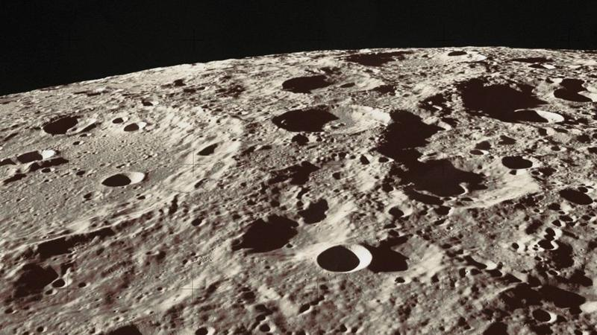
ІІ етап роботи
Вивчення наукової та науково-популярної літератури та інтернет-джерел
Місяць - єдиний природний супутник Землі, другий за яскравістю на земному небосхилі після Сонця, п’ятий за величиною супутник планет Сонячної системи.
Кратер — це чашоподібне утворення на поверхні Місяця. Більшість місячних кратерів – це сліди від ударів метеоритів. Кратери невеликого розміру мають вулканічне походження або виникли внаслідок провалів поверхні Місяця в підземні порожнини. Деякі з них мають чіткі світлі промені, інші – тьмяніші, а деякі – ледь помітні. Ці промені утворилися внаслідок розлітання місячного грунту та породи метеоритів під час удару. З часом промені тьмяніють під дією жорсткого випромінювання.

Slide 6
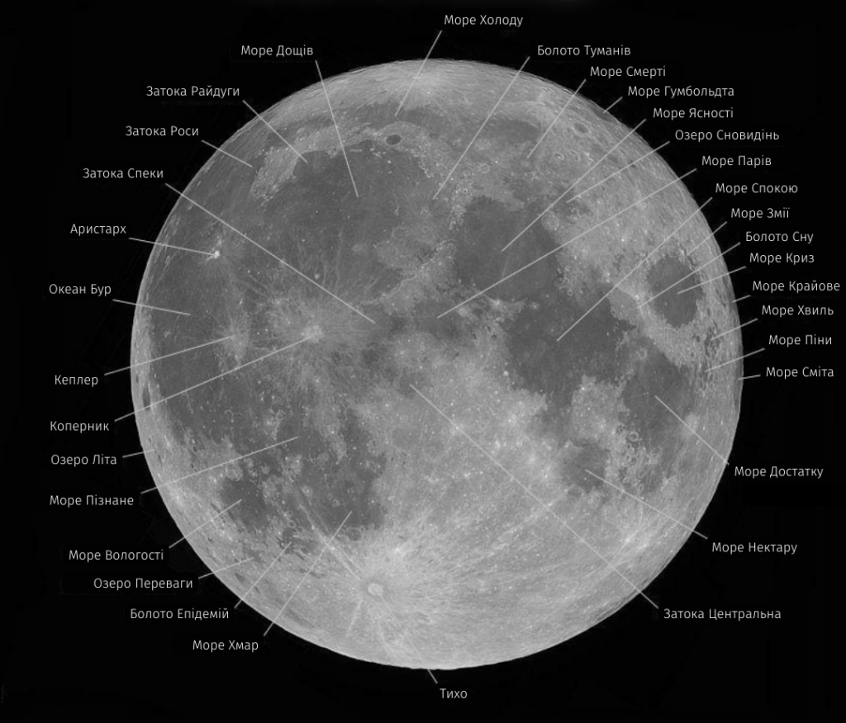
Більшість елементів рельєфу Місяця мають назви.

Slide 7
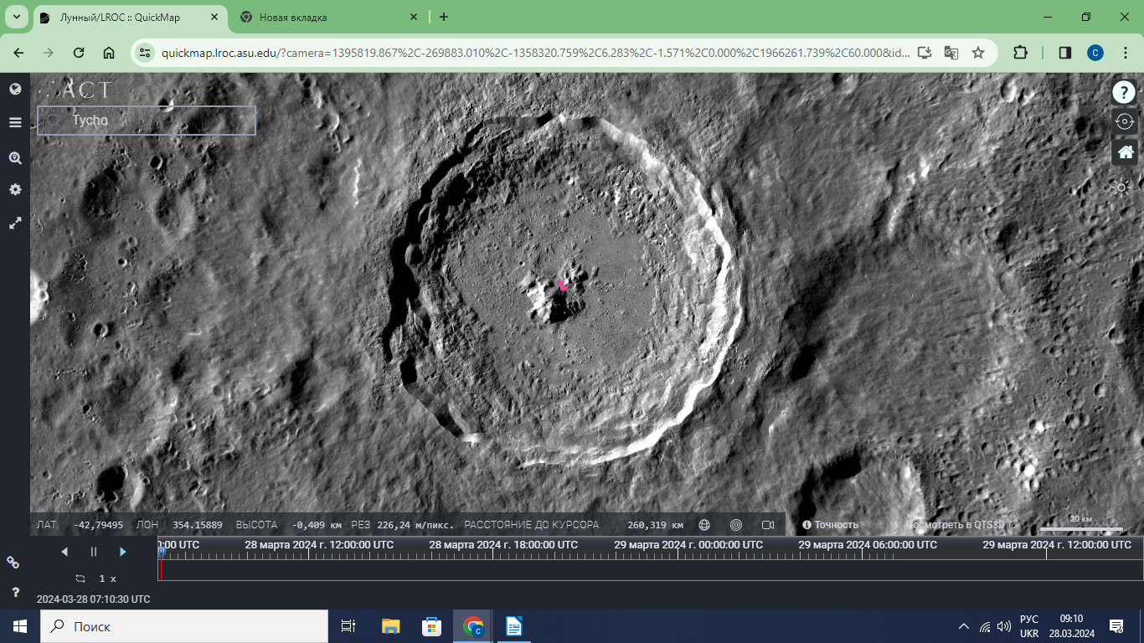
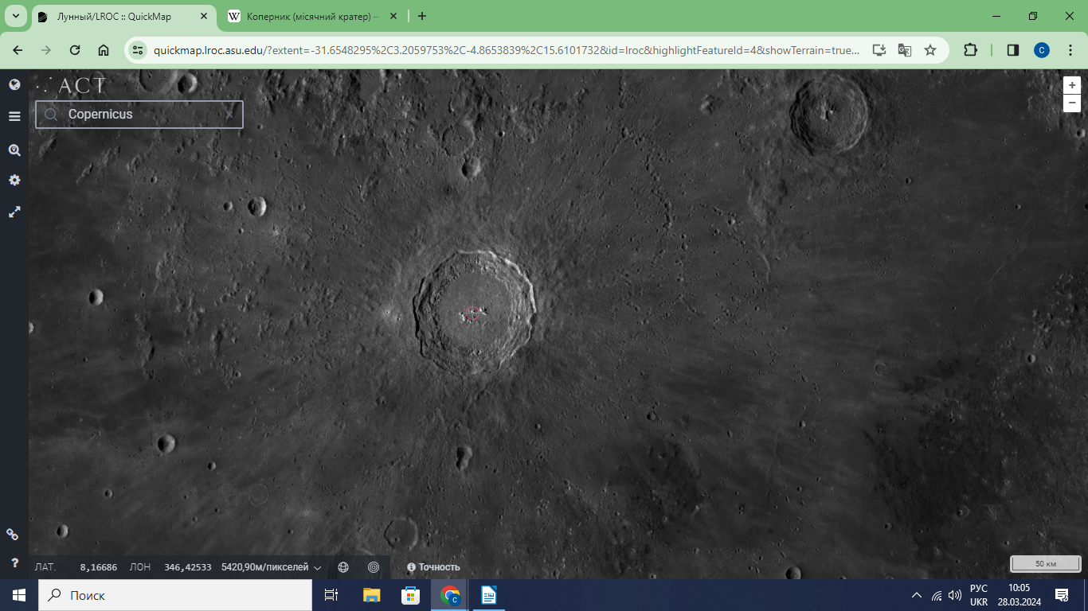
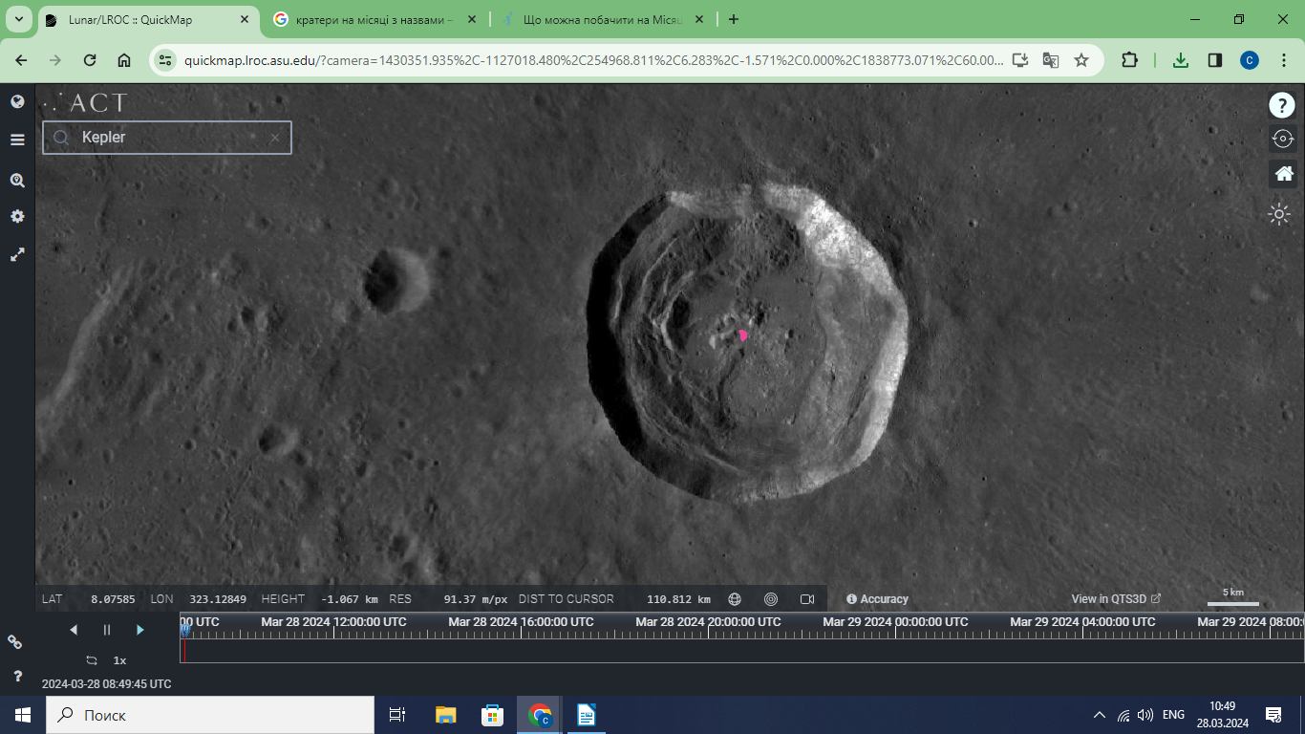
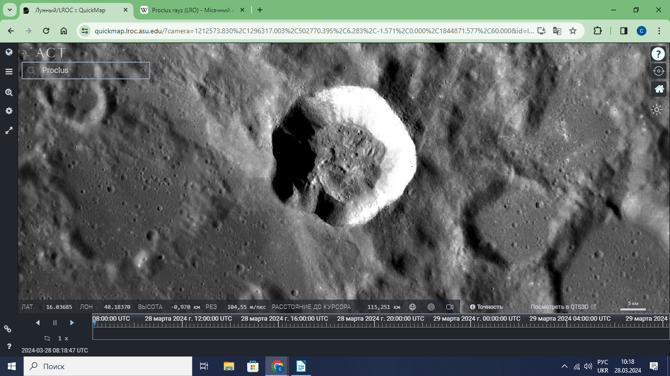
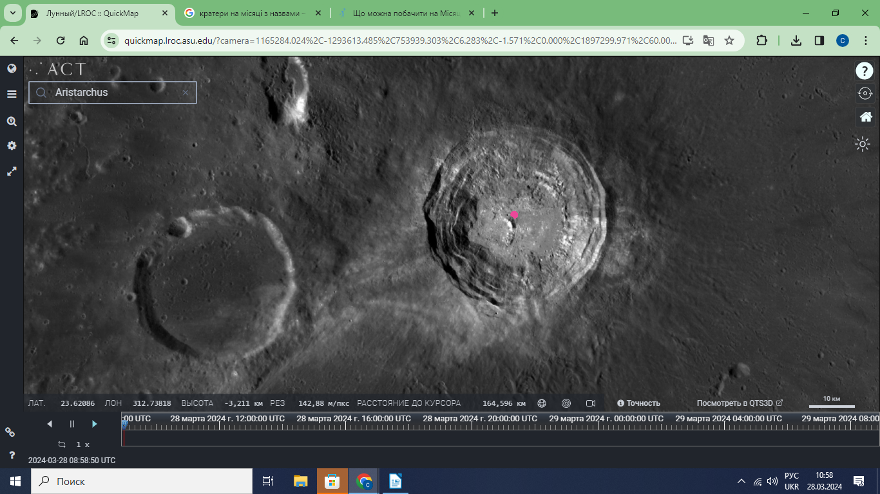
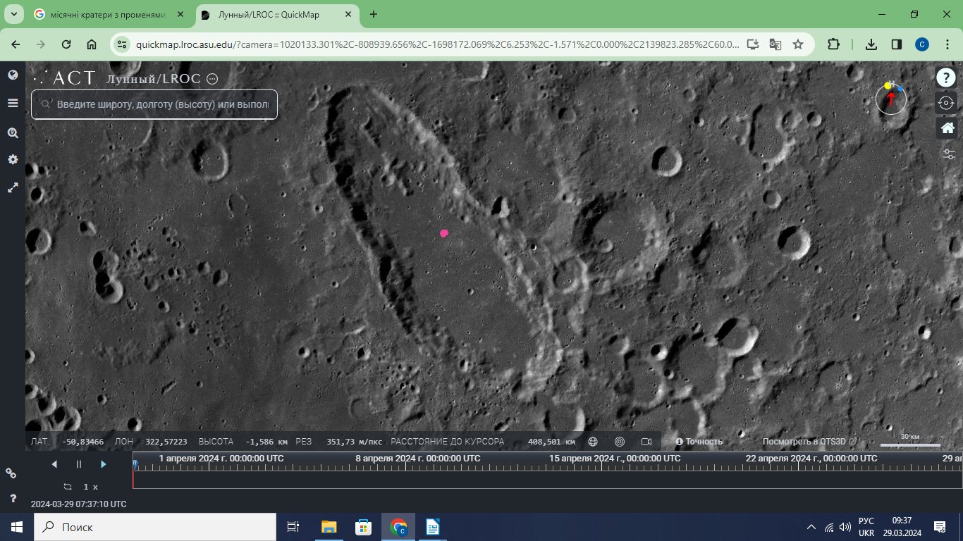
ІІІ етап роботи
Дослідження поверхні Місяця за допомогою програми Lunar/LROC QuickMap
Використовуючи програму Lunar/LROC QuickMap ми детально вивчили поверхню Місяця, а саме кратери, які мають промені.
Коперник
Кеплер
Прокл
Тихо
Аристарх
Шіллєр

Slide 8
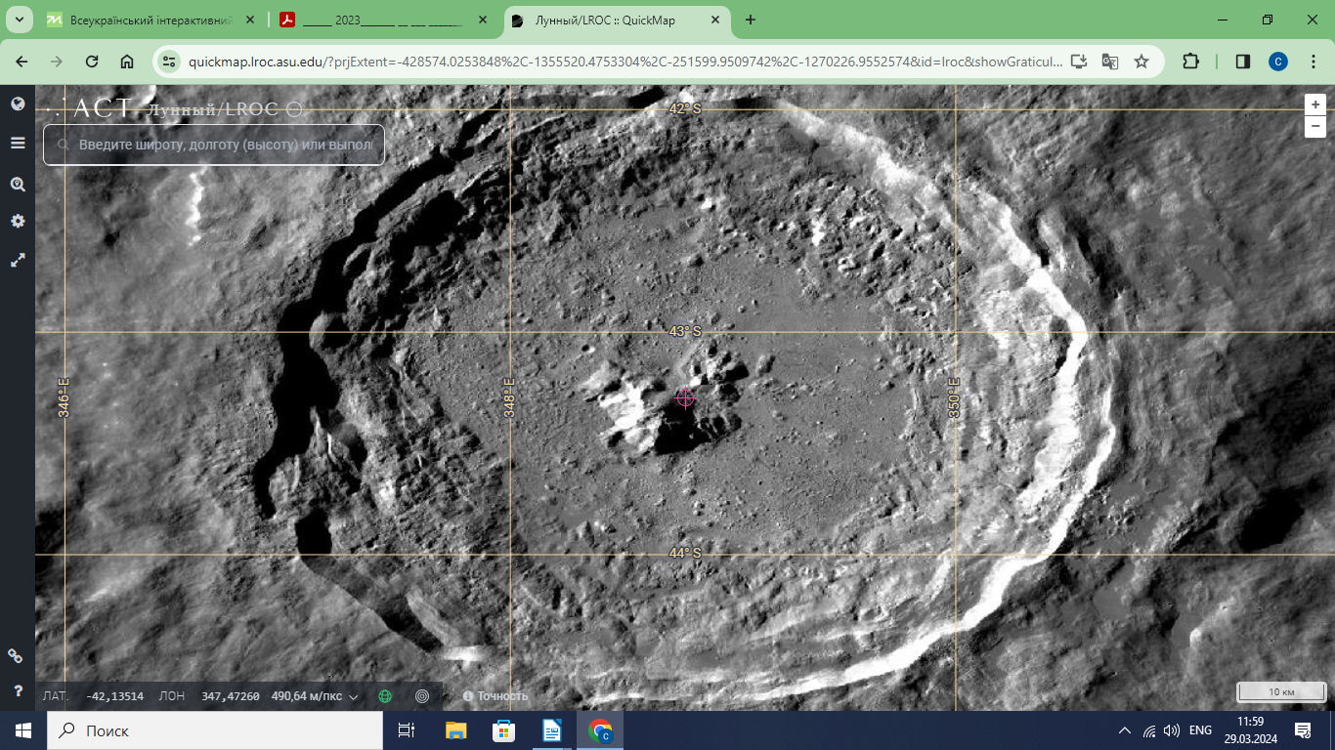
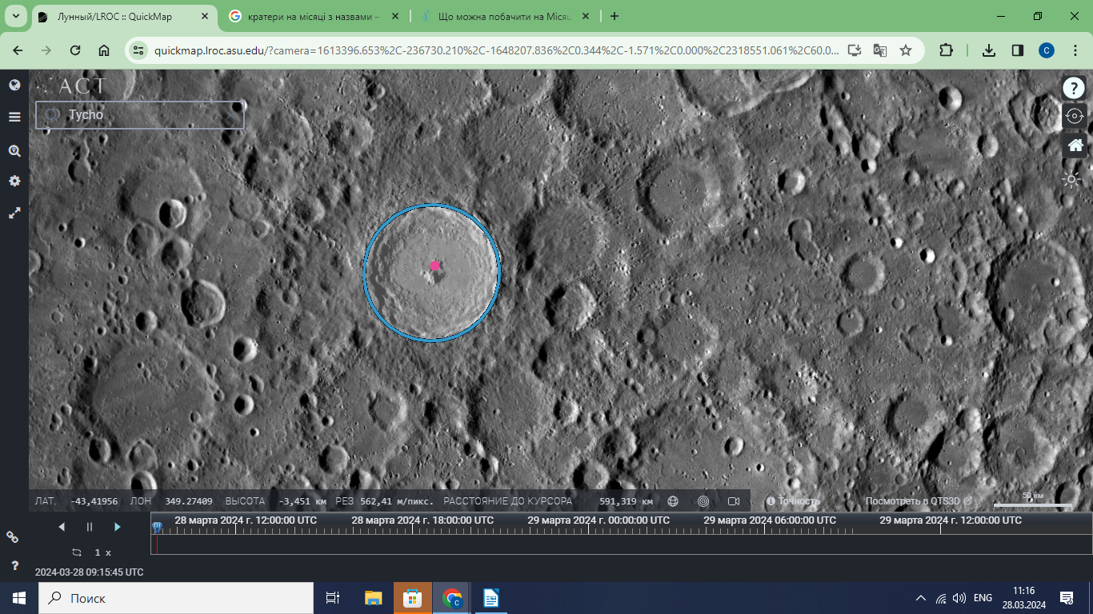
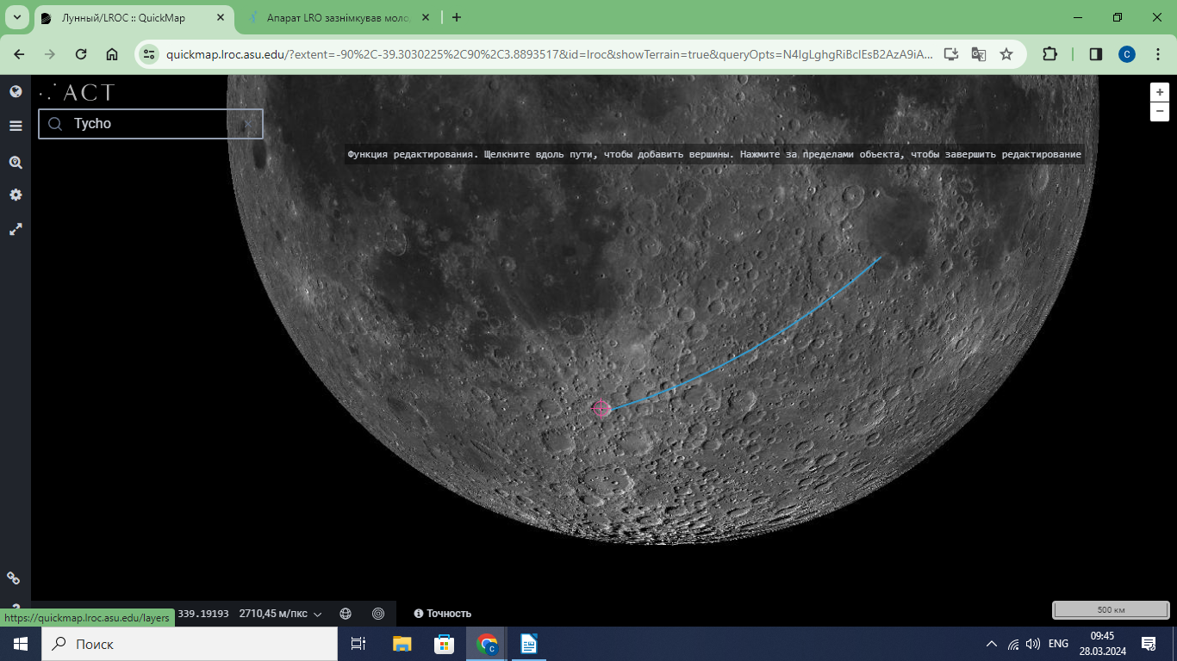
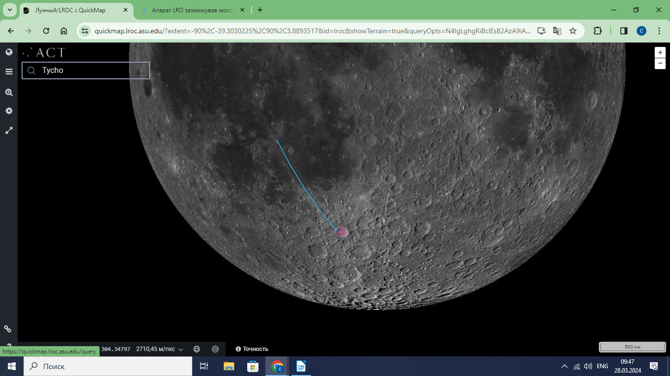
Кратер Тихо
Координати: 43°S, 348°E
Площа 5828,133 км²
Найдовший промінь 1266.943 км
Найяскравіший промінь 815.626 км

Slide 9
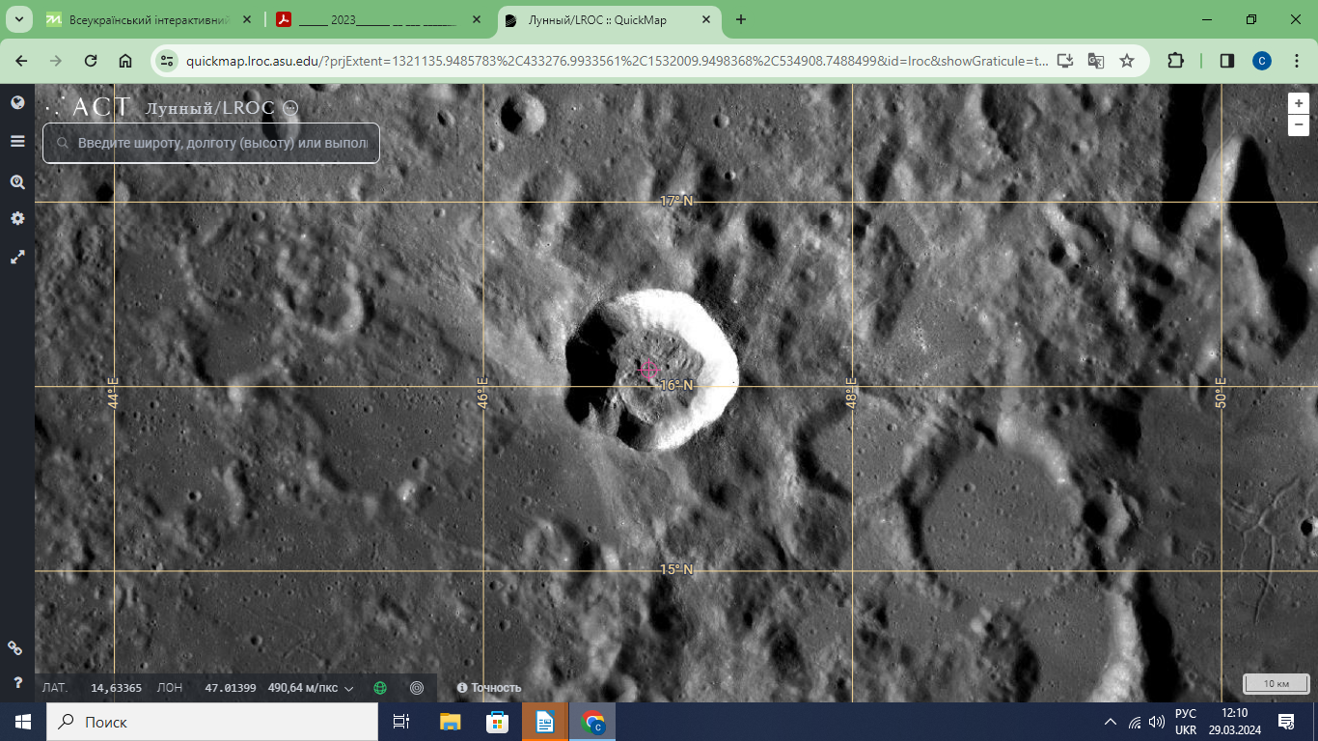
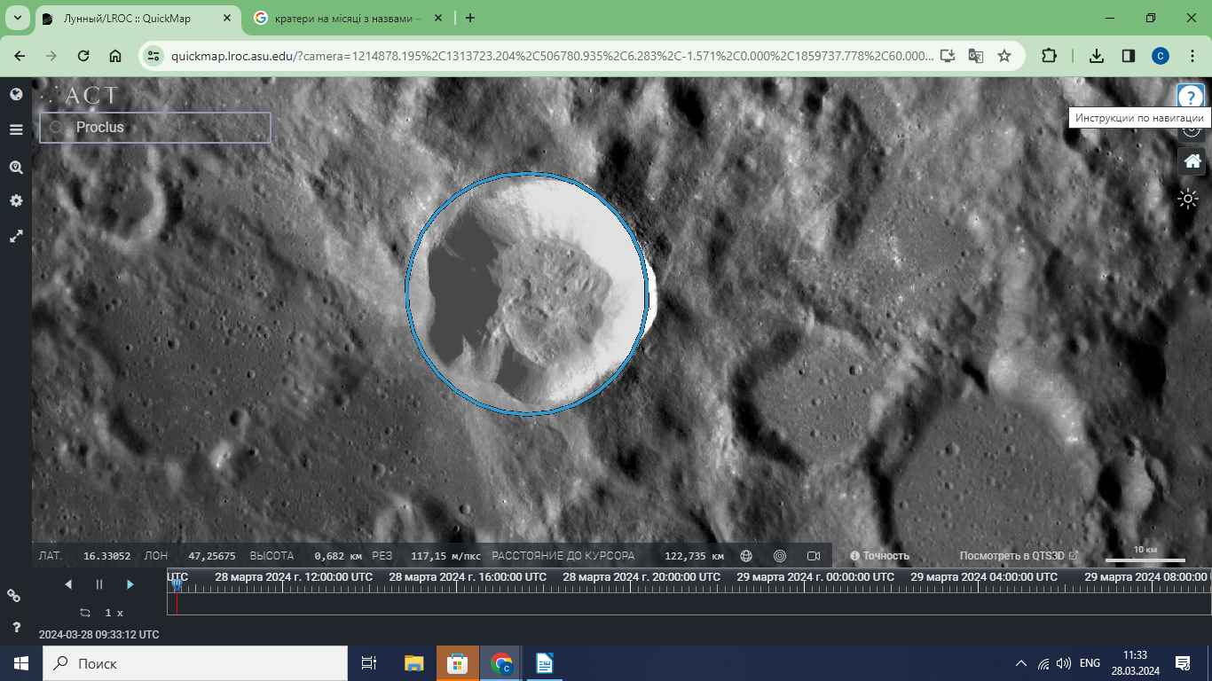
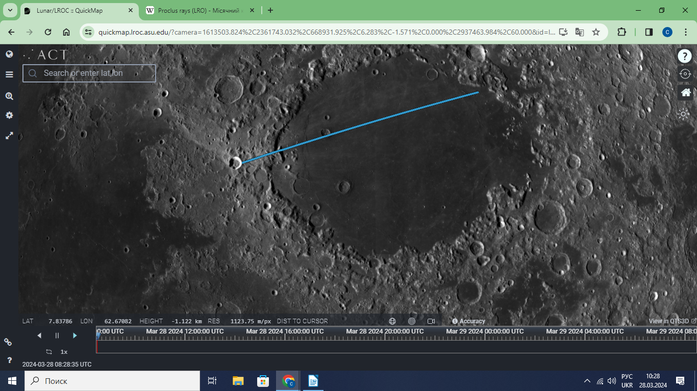
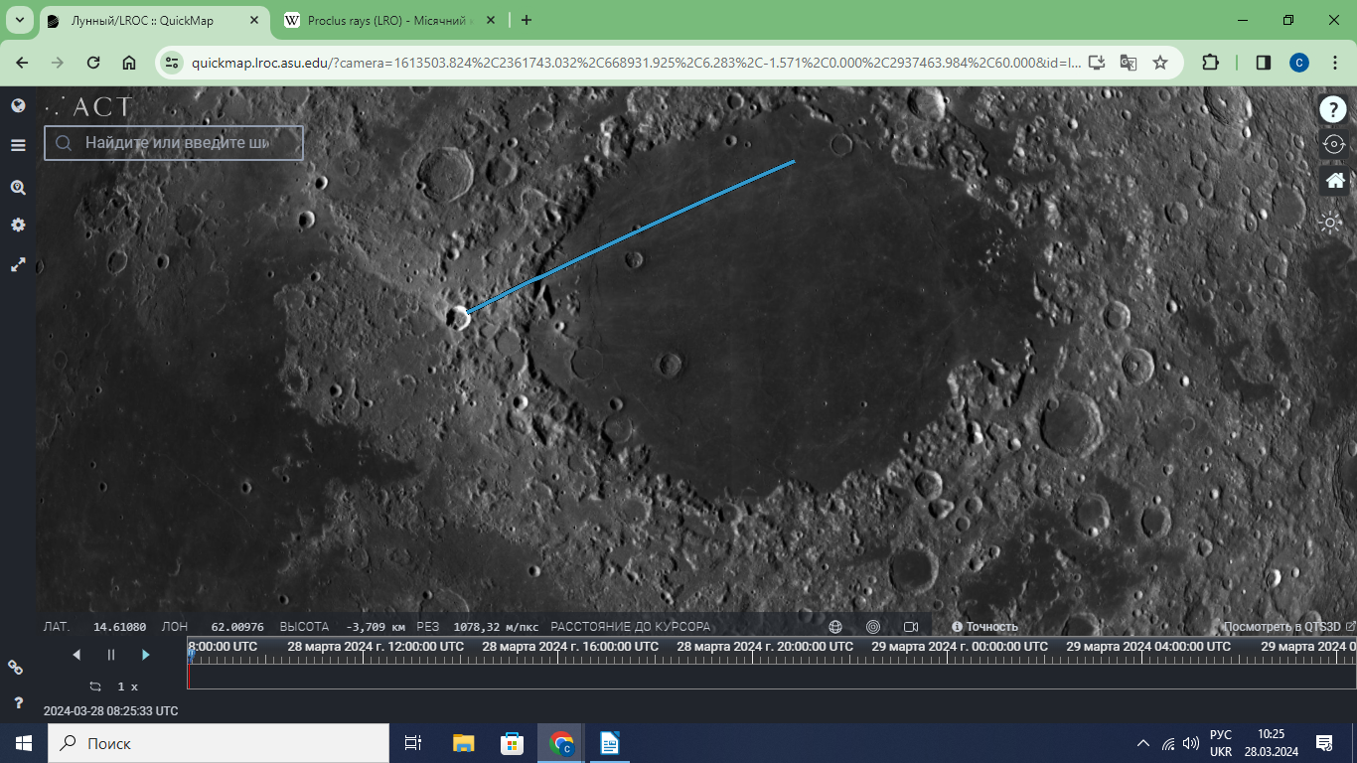
“Особливі” кратери
Кратер Прокл
Координати 16°N, 47°E
Площа 646,277 км²
Найдовший промінь 520.6 км
Прогалина в променевій системі вказує на те, що удар був саме з боку прогалини під певним кутом.
Найяскравіший промінь 387.806 км

Slide 10
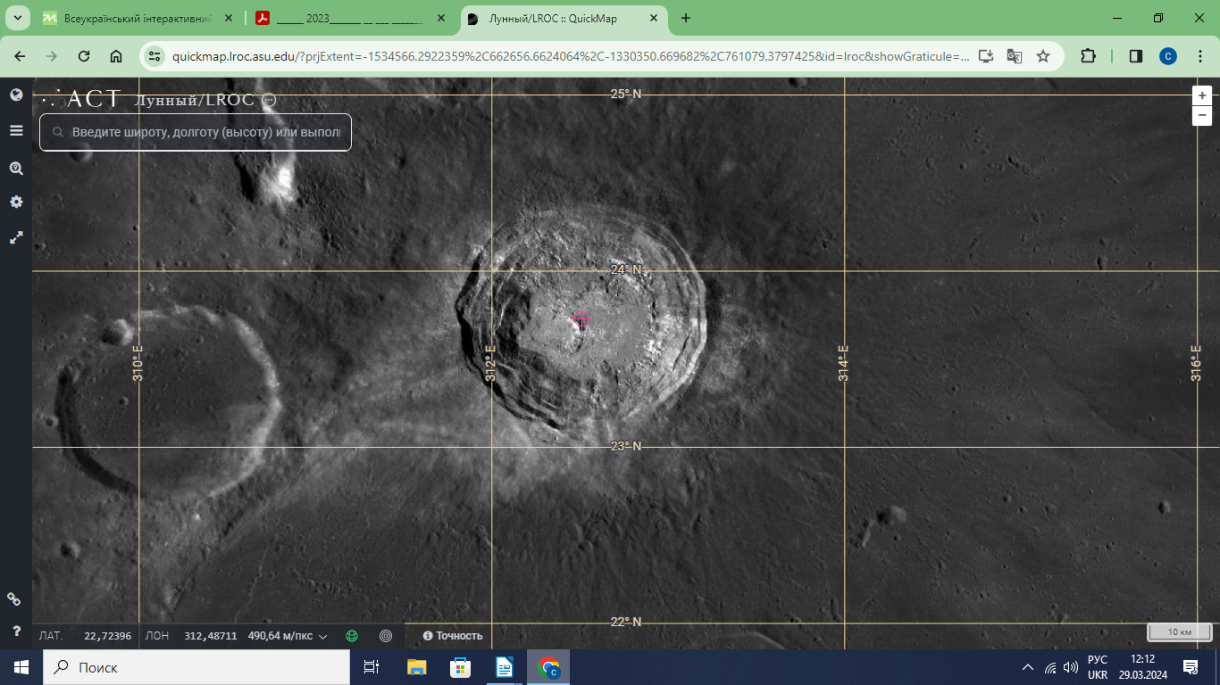
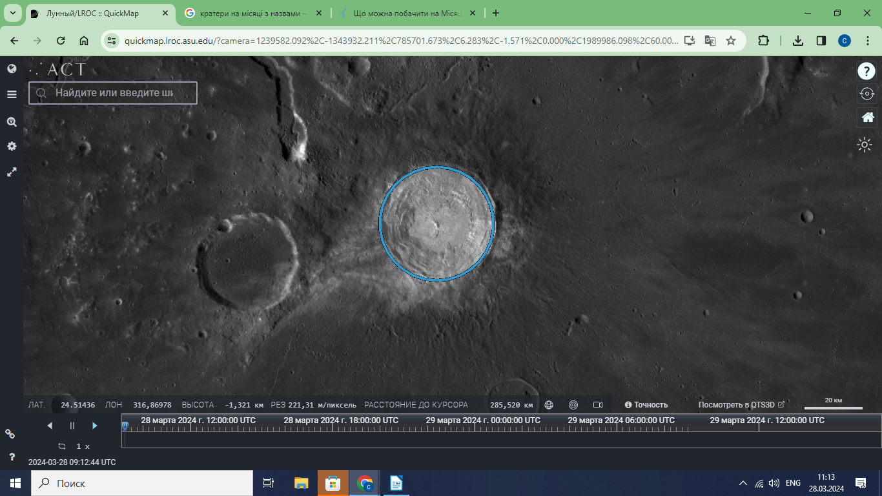
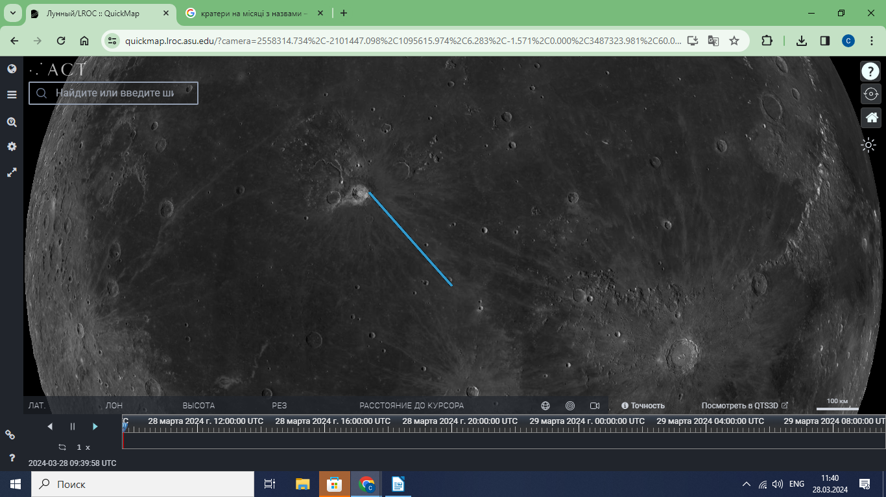
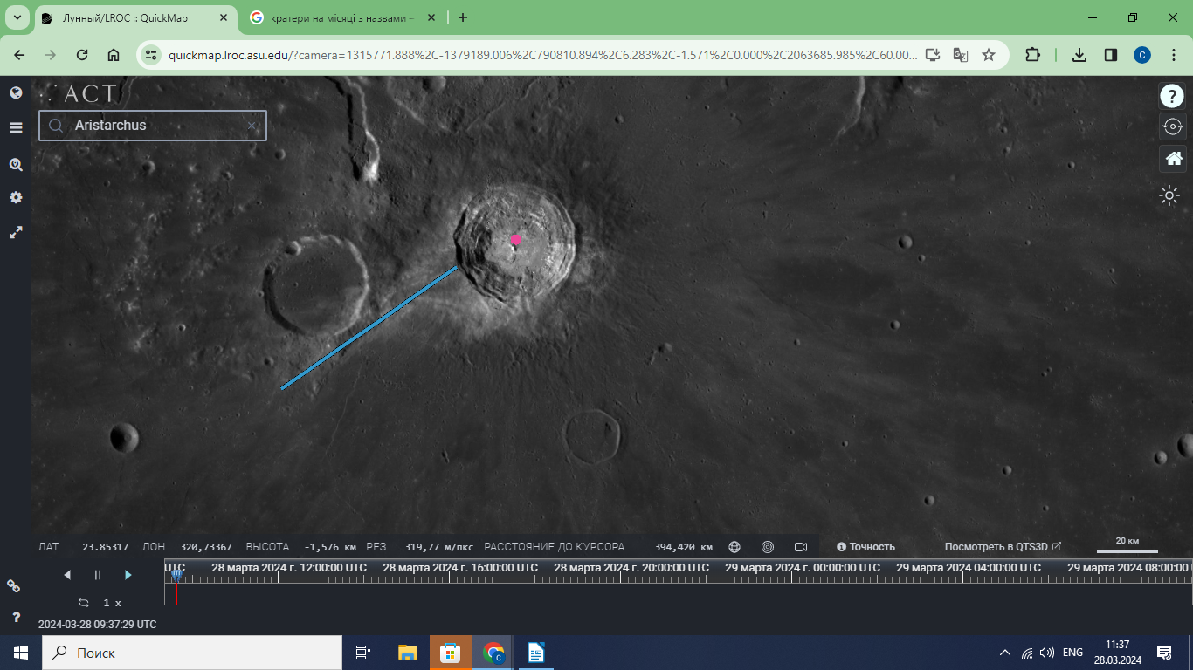
Кратер Аристарх
Координати 24°N, 312°E
Площа 1167,948 км²
Найдовший промінь 298.180 км
Наявність світлих променів ніби поверх темніших може вказувати на те, що метеоритних ударів у цю точку було два. Один давнішній (темні промені) і один відбувся значно пізніше (світлі промені).
Найяскравіший промінь 70.921 км

Slide 11
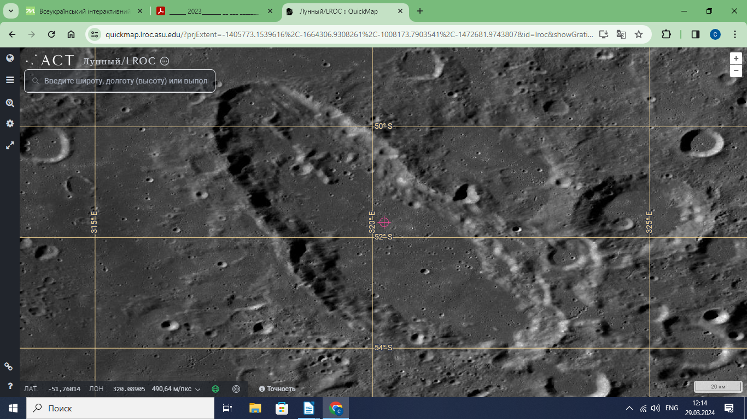
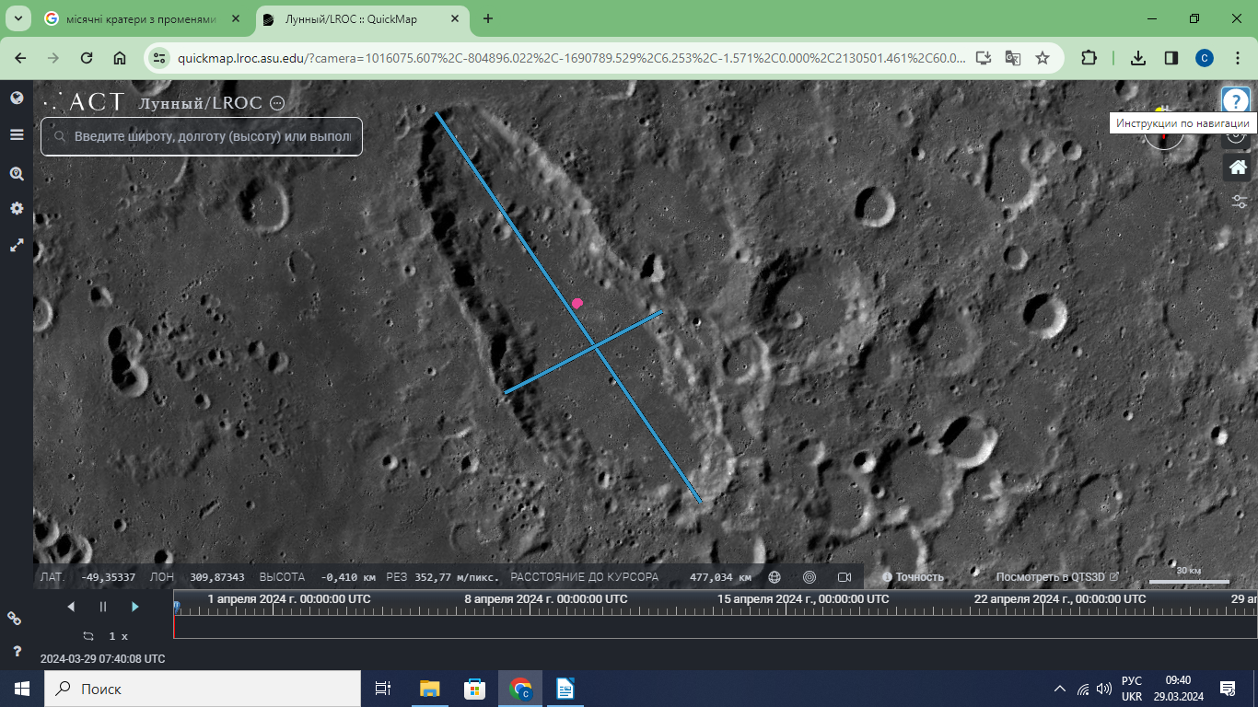
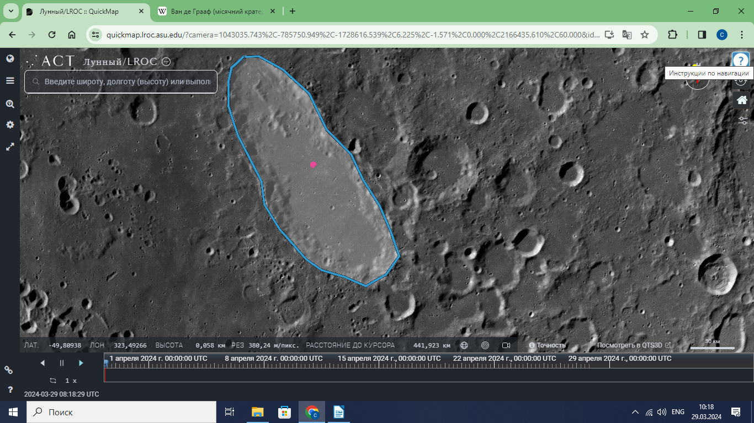
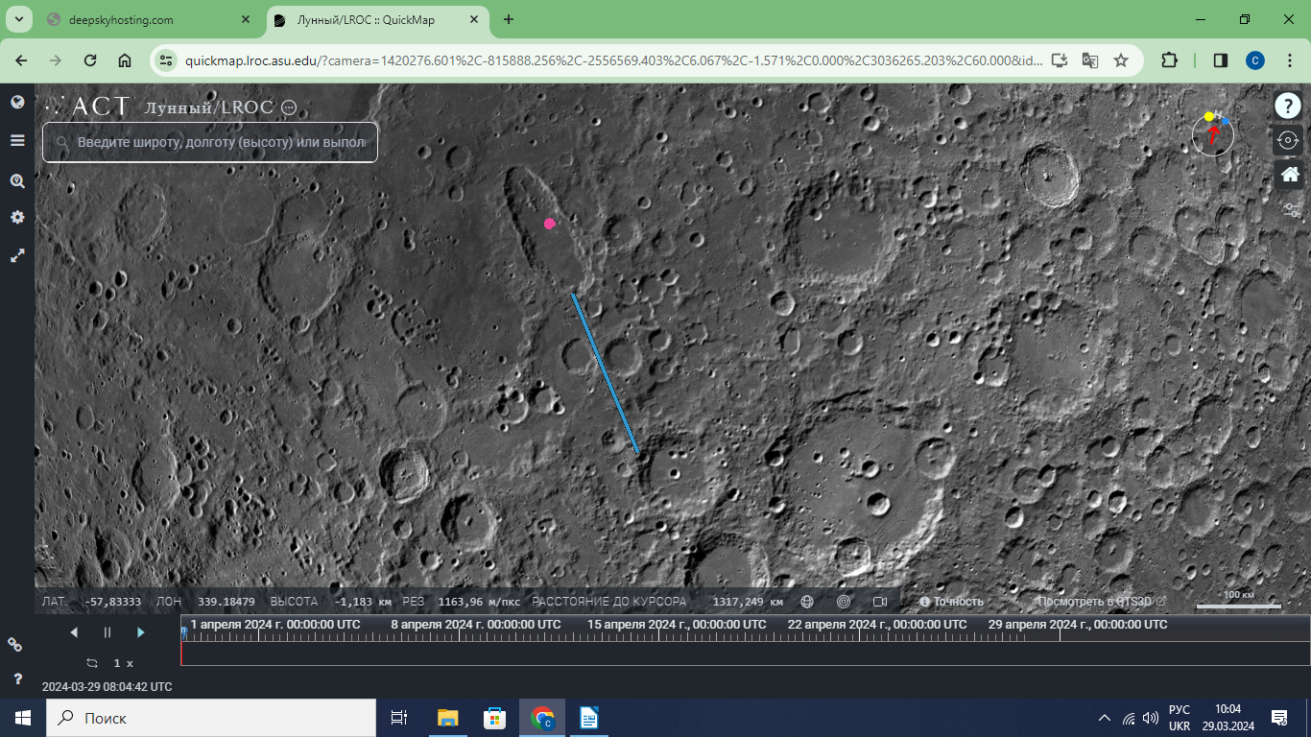
Кратер Шіллєр
Координати 51°S, 320°E
Найдовший радіус 176,916 км,
Найкоротший радіус 65,986 км
Площа 9353,822 км²
Кратер має форму людського сліду. Очевидно через те, що удар метеорита відбувся під дуже гострим кутом до поверхні місяця і він ще й просунувся по поверхні. На це також вказує напрям променів.
Найдовший і найяскравіший промінь 203,086 км

Slide 12
Назва кратера | Координати | Площа, км² | Довжина найяскравішого променя, км | Довжина найдовшого променя, км
Тихо | 43°S, 348°E | 5828,133 | 815.626 | 1266.943
Коперник | 10°N, 340°E | 6429,189 | 564.172 | 712.165
Кеплер | 10°S, 161°E | 696,315 | 408.182 | 420.703
Прокл | 16°N, 47°E | 646,277 | 387.806 | 520.600
Аристарх | 24°N, 312°E | 1167,948 | 70.921 | 298.180
Шіллєр | 51°S, 320°E | 9353,822 | 203,086 | 203,086
Дані таблиці показують, що не завжди кратери з більшою площею мають довші і яскравіші промені. Це підтверджує те, що з часом промені темнішають і зникають під дією жорсткого випромінювання.

Slide 13
Висновки
Працюючи над проектом ми
провели візуальне спостереження Місяця;
зробили фотографії його поверхні через телескоп за допомогою камери мобільного телефона;
опрацювали наукову та науково-популярну літературу.
Через недостатню якість зроблених фотографій знайшли чіткі зображення поверхні Місяця в Інтернеті, знайшли кратери, які мають промені, встановили причину їх появи та зникнення.
Використовуючи програму Lunar/LROC QuickMap, визначили координати, площу, довжину найяскравіших та найдовших променів.
Дійшли висновку, що довжина і яскравість променів не завжди залежить від площі кратера, що пояснюється їхнім зниканням з часом під дією жорсткого випромінювання.

Slide 14
Використані джерела
1. Пришляк М.П. Астрономія (рівень стандарту, за навчальною програмою авторського колективу під керівництвом Яцківа Я.С.): підручник для 11 кл. закл. загал. серед. освіти. Харків: Видавництво “Ранок”, 2019. 144с.
2. Тола Х. Атлас астрономії. Переклад з англ. О.В. Буйвол. - Х: Вид-во “Ранок”, 2006, 96с.
3. https://www.youtube.com/watch?v=cJ1ODB721Mw&t=9s
4. https://planetarium-kharkov.org/?q=suputnyk-zemli-misjac-cherez-amator-telescop-photo-i-video
5. https://www.easyzoom.com/imageaccess/40d920f226e9451cba72a74430be5fd2
6. https://www.patreon.com/ajamesmccarthy

Slide 15
Дякую за увагу!

